Slide 1
PARCOURS HANDIPRO MANAGER LE HANDICAP AU QUOTIDIEN
DAS et université Elsan

Slide 2
Sommaire
Pourquoi ce parcours de formation ?
Une volonté de professionnaliser les acteurs sur la thématique du Handicap
Quels contenus ?
3 volets de formation adaptés à des publics différents sous forme
de E-learning, Webinaires, Mooc
Quelles modalités d’inscription et de suivi ?
Inscription, suivi

Slide 3
Sommaire
Pourquoi ce parcours de formation ?
Une volonté de professionnaliser les acteurs sur la thématique du Handicap
Quels contenus?
3 volets de formation adaptés à des publics différents sous forme
de E-learning, Webinaires, Mooc
Quelles modalités d’inscription et de suivi ?
Inscription, suivi

Slide 4
Pourquoi cette formation ?
Une démarche volontariste qui s’inscrit dans les valeurs d’Elsan
Le rôle social
L’attention aux autres
L’esprit d’équipe

Slide 5
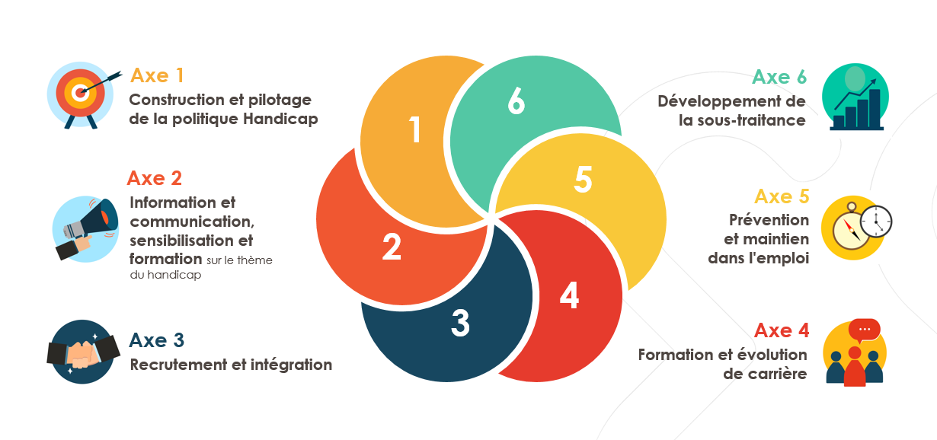
Pourquoi cette formation ?
Axe 4
4
Formation
Pour mémoire : Les axes du plan d’action
VERS UNE SENSIBILISATION ET UNE PROFESSIONNALISATION DES ACTEURS

Slide 6
Pourquoi cette formation?
Les collaborateurs ont à cœur le bien être de leurs patients, Elsan souhaite la même attention pour TOUS ses collaborateurs
Le mot de lancement du parcours HandiPro de Thierry Chiche, Président Executive d’Elsan, destiné à sensibiliser TOUS les collaborateurs Elsan au Handicap !

Slide 7
Pourquoi cette formation ?
https://formationenligne-thconseil.the-mooc-agency.com/courses/course-v1%3Aformationenligne- thconseil%2Belsan%2B1/courseware/7901fc1d0a3c411bb3143705cb61b633/
3
2
1
VIDEO TEASING

Slide 8
Sommaire
Pourquoi ce parcours de formation ?
Une volonté de professionnaliser les acteurs sur la thématique du Handicap
Quels contenus ?
3 volets de formation adaptés à des publics différents sous forme
de E-learning, Webinaires, Mooc
Quelles modalités d’inscription et de suivi?
Inscription, suivi

Slide 9
Un parcours de formation gratuit pour de bonnes pratiques au quotidien !
Quels contenus ?
vos pratiques relatives au handicap au quotidien
E-LEARNING
« Les fondamentaux pour tous »
PUBLIC
Equipe de Direction, RH, managers, élus, référents Handicap
DUREE
Environ 45 minutes
ACCES
Sur la plateforme TH Conseil
1
A compter d’avril 2021
Webinaires
«Tenir compte des évolutions légales et de la DOETH via la DSN»
Public
les équipes réalisant la DOETH
(RH, Paye, Compta…)
DurEe
Environ 1h30
Inscription
Sur le site de l’université Elsan
4 dates sessions gratuites (au choix)
2
mercredi 17/02/21 de 10h30 à 12h00
mardi 09/03/21 de 10h30 à 12h00
jeudi 08/04/21 de 14h00 à 15h30
mardi 04/05/21 de 10h30 à 12h00
MOOC *
Qu’est-ce qu’un Référent Handicap ?
Public
Les référents Handicap
DUREE ( à préciser)
ACCES/INSCRIPTION ( à préciser)
*Massive Open Online Courses
3
A compter du 4ème trimestre 2021

Slide 10
Découvrons plus précisément les volets
Quels contenus ?
VOLET 1 : « LES FONDAMENTAUX POUR TOUS »
Les séquences pédagogiques
Chapitre 1 - Handicap au travail : de quoi parle -t-on ?
Pourquoi « s’hangager» ?
Stéréotype, quand tu nous tiens….
Définir le handicap
Quiz chapitre 1
Chapitre 2 - Une question d’égalité des chances
Egalité des chances ou favoritisme ?
La compensation des conséquences du handicap
Sur qui faire reposer en priorité les efforts de compensation ?
Quiz chapitre 2
Chapitre 3 - L‘obligation d’emploi de travailleurs handicapés (OETH): qui, quoi et comment ?
Lorsque un collaborateur hésite à faire reconnaître son statut de personne handicapée
Comment faire reconnaître son statut de travailleur handicapé ?
L’OETH et ses modalités de réponse
Incapacité, invalidité, inaptitude RQTH : quelles différences ?
Quiz chapitre 3
Chapitre 4 – Manager au quotidien
Aborder le sujet avec un travailleur handicapé
En parler, ne pas en parler ?
Créer un climat de confiance
Axes de mobilisation pour le manager
Quiz chapitre 4
Les objectifs pédagogiques
Saisir les principaux enjeux du handicap en milieu professionnel
Aborder le sujet avec confiance dans différents contextes
Adopter des bonnes pratiques d'encadrement au quotidien

Slide 11
Découvrons plus précisément les volets
Quels contenus ?
VOLET 2 : « FAIRE MA DOETH VIA LA DSN EN TENANT COMPTE DES EVOLUTIONS LEGALES ! »
Les séquences pédagogiques
Chapitre 1 - Evolutions législatives et objectifs du législateur
Rappel historique de 1975 à 2020 et Objectifs du législateur : 4 axes
Chapitre 2- Les évolution du calendrier : passage de la déclaration annuelle à la déclaration mensuelle
Modifications de l’obligation d’emploi au 1er janvier 2020 :
Le 6% concerne désormais uniquement l’emploi direct - révisable tous les 5 ans
La déclaration via la DSN
Un interlocuteur unique : L’URSSAF
Tous les travailleurs handicapés recensés dans les BOE
Chapitre 3 – Calcul de la contribution
Qui déclare ? Comment ? Les cas d’exonérations de la contribution
Calendrier de déclaration pour 2021
Avant le 31 janvier 2021
En mai 2021, déclaration annuelle des entreprises assujetties
La déclaration comportera…..
Le calcul de l’obligation d’emploi
BOETH concernés - les différentes catégories de BOETH -Quels sont les statuts à déclarer-Déclaration DSN
Quid Stagiaires non rémunérés et personnes bénéficiant d’une PMSMP
Information autour de la RQTH
Changement de statuts du BOETH
Focus sur dépenses déductibles
Focus sur la sous-traitance
Le calcul de la contribution : Mesures transitoires : du 01/01/2020 au 31/12/2024
Les Objectifs pédagogiques
Réaliser sa déclaration d’emploi de travailleurs handicapés via la DSN au regard des évolutions législatives

Slide 12
Découvrons plus précisément les volets
Quels contenus ?
VOLET 3 : « QU’EST-CE QU’UN REFERENT HANDICAP ? »
Les séquences pédagogiques
Chapitre 1 - Le Handicap : de quoi parle-t-on ?
Contexte légal d l’obligation d’emploi
Les enjeux d’une politique Handicap – Réflexion sur la logique de l’enjeu « Taux d’emploi»
Structuration d’une politique Handicap
Définition du Handicap - Reconnaissance de la qualité travailleur handicapé
Chapitre 2 - Comprendre les besoins spécifiques et mettre en œuvre une compensation adaptée
Enjeux d’une communication adaptée
La posture empathique
Outils et acteurs de la compensation
Analyser les besoins de la personne
Accompagner le retour à l’emploi après une longue absence
Et si le salarié ne dispose pas d’une reconnaissance de handicap, mais seulement d’une restriction d’aptitude ou d’une inaptitude
Chapitre 3 - De la prise en compte du Handicap à la prise en compte des singularités
Singularité : « qu’ es aquo » ?
Chaque singularité peut-être porteuse de « risques subjectifs » ( a priori et représentations) et/ou de « risques objectifs » (conséquences réelles d’une singularité)
Savoir apporter la réponse la plus adaptée : a priori = connaissances/conséquences management équitable
Le principe du laboratoire d’innovation sociale et avec l’évolution de l’état de santé
L’équité comme axe fédérateur entre Direction et élus du personnel
Lien avec les enjeux
Rôles et postures de la Direction et des élus du personnel
Les axes d’une politique Handicap
Les axes support : sensibilisation et communication, formation, pilotage
Les objectifs pédagogiques
Acquérir l'ensemble des outils conceptuels et opérationnels pour la réussite dans leur fonction.

Slide 13
Sommaire
Pourquoi ce parcours de formation ?
Une volonté de professionnaliser les acteurs sur la thématique du Handicap
Quels contenus?
3 volets de formation adaptés à des publics différents sous forme
de E-learning Webinaires, Mooc
Quelles modalités d’inscription et de suivi ?
Inscription, suivi

Slide 14
Pour mémoire
Volet 1 : Manager le handicap pour tous en mode E- LEARNING
N’oubliez pas d’identifier tous les managers, RH, référents handicap, représentants du personnel concernés par le dispositif.
Le siège inscrit directement les Directeur.trice.s d’établissement salariés du GIE Elsan Etablissement.
=> Renseignement du tableau d’inscription ci-après
Merci de transmettre vos inscriptions à :
Sandrine Mathis : mathis@elsan.care , Pierre-Emmanuel Cosson : cosson@elsan.care
Un E-mail envoyé par les cliniques à destination des inscrits :
« Vous allez prochainement recevoir un e-mail de connexion au module E-learning Management et handicap, dans le cadre du parcours Handipro. Cet e-mail proviendra de l’adresse « ne-pas-repondre@themoocagency.com », envoyé par le cabinet TH Conseil.
Si vous n’avez reçu cet e-mail d’ici le DATE À MENTIONNER, pensez à vérifier vos spams. Vous pouvez également vous rendre directement sur https://formationenligne-thconseil.the-mooc-agency.com/login puis cliquer sur « Mot de passe oublié » afin d’obtenir un nouveau mot de passe (en utilisant bien votre adresse e-mail professionnelle).
Si malgré cela vous n’arrivez toujours pas à vous connecter, contactez le cabinet TH Conseil via ce formulaire : https://forms.gle/w5MwzwaAqxbzUFoS6
Quand ?
Ouvertures de la période de formation en 2021:
Pour la Session 1 : 3 mai ( inscriptions closes)
Pour la Session 2 : 21 juin ( inscriptions à partir du 1er juin, au plus tard le 15 juin )
Pour la Session 3 : 20 septembre ( inscriptions à partir du 1er septembre, au plus tard le 15 septembre )
Quel suivi ?
Reporting assuré par TH Conseil à la demande des responsables RH

Slide 15
Pour mémoire
Volet 2 : L Déclarer la DOETH avec la DSN,
Comment réaliser l’inscription ?
Sur le portail de l’Université Elsan www.universite-elsan.com, à l’aide des identifiants de son établissement.
Le mail professionnel du participant est obligatoire pour valider l’inscription.
Pour quel public ?
Les acteurs de la DOETH/DSN (Référents Handicap, équipes Paye, Compta et RH …. ) réalisent les inscriptions directement.
Quel formateur ?
TH Conseil
Quand ?
Sessions restante : Le mardi 04/05/21 de 10h30 à 12h00
Quel coût ?
Aucun. Cette formation est gratuite.
Quel Suivi ?
Via l’Université Elsan (Contact : Delphine LETELU / letelu@elsan.care)
Les supports de formation et la vidéo du webinaire de formation seront mis à disposition en ligne sur le site de l’Université Elsan puis sur Synapse pour une lecture en replay.

Slide 16
Quelles modalités d’inscription ?
Volet 3 : MOOC à venir*… 2ème semestre 2021
Comment réaliser l’inscription ?
Modalités restant à préciser à compter de la mise à disposition du MOOC 2ème semestre 2021
MOOC en cours de finalisation
Pour quel public ?
Les référents Handicap
Quel contenu ?
« Qu' est-ce qu’un référent Handicap » :
Q - Le Handicap : de quoi parle-t-on ?
- Comprendre les besoins spécifiques et mettre en œuvre une compensation adaptée
- De la prise en compte du Handicap à la prise en compte des singularités
U’EST-CE QU’UN REFERENT HANDICAP ? »
Quand ?
4ème trimestre 2021 – dates à venir
Quel coût ?
Aucun. Cette formation est gratuite.
Quel suivi ?
Reporting assuré par TH Conseil
*Massive Open Online Courses

Slide 17
Des questions ?

Slide 18
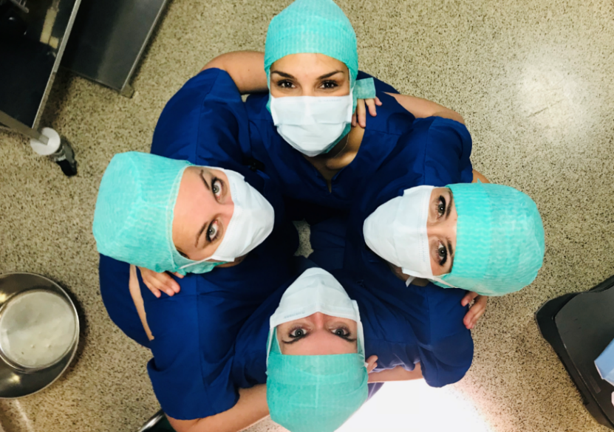
Un dispositif de formation proposé par la DRH et l’Université Elsan avec la collaboration du cabinet TH Conseil
HANDIPRO
HANGAGEZ-VOUS ! INSCRIVEZ-VOUS !
MERCI POUR VOTRE IMPLICATION !

